Slide 1
Listening
UNIT 7 – THINGS THAT MATTER

Slide 2




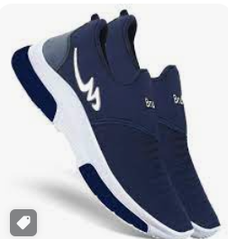

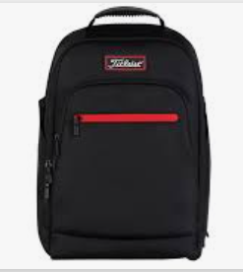



Sorting game – wants or needs?
Wants | Needs

Slide 3
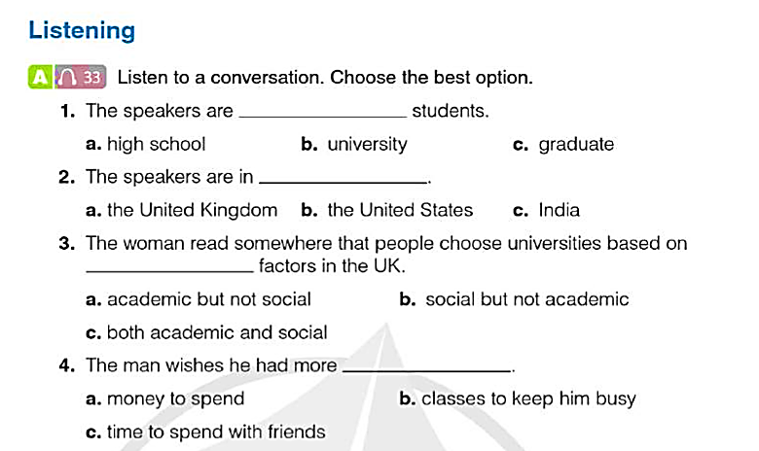


Slide 4
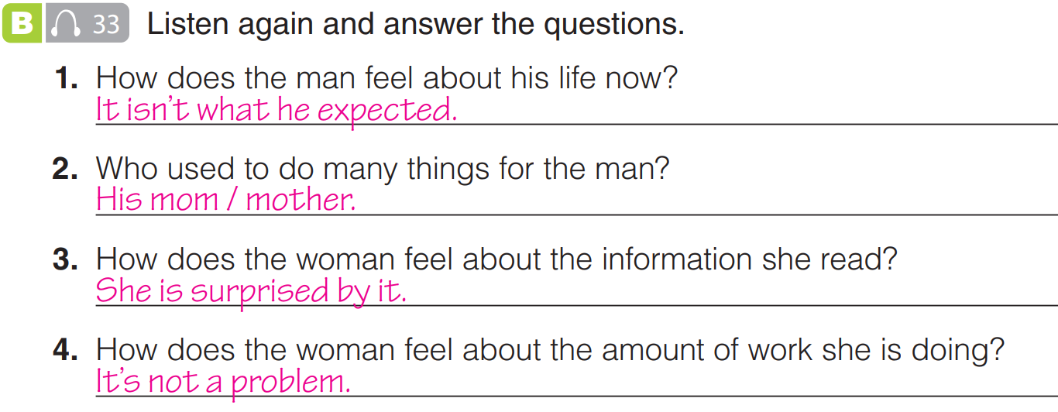

Slide 5
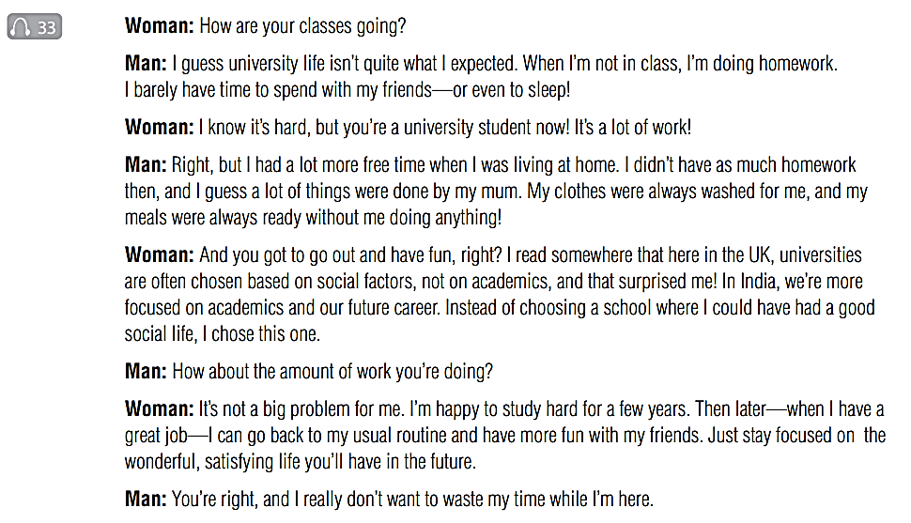

Slide 6
vocabulary
Barely (adv) hiếm khi, gần như không
Social factors (n) các yếu tố xã hội
Academics (n): các môn học ở ĐH/CĐ
Surprise (v) làm cho ngạc nhiên
Future career (n) nghề nghiệp trong tương lai
Social life (n) đời sống xã hội
Routine (n) thói quen sinh hoạt thường ngày
Stay focused (v. phrase) tập trung

Slide 7
homework
Listen to the audio and do following exercises following this link
https://www.esl-lab.com/intermediate/grocery-shopping/

Slide 8


